Slide 1
Gorbačov 1985 - 1991

Slide 2
Počátek 80. let
10. listopadu 19802 – zemřel Brežněv
1982-1984 – Jurij Andropov (15 měsíců)
Zahájení reforem
Boj proti korupci, zneužívání postavení
Bavlníková aféra – falšování údajů o produkci bavlny v Uzbekistánu
Snaha o omlazení strany X silné pozice konzervativců
1984-1985 – Konstantin Černěnko (13 měsíců)
Pozastavení reforem
konzervatismus

Slide 3
Historický kontext
11. března 1985 zvolen Gorbačov
Potřeba oživení ekonomiky a politického systému
Nejprve důraz na ekonomiku, ukázalo se ale, že bez politické reformy to nepůjde
Perestrojka a glasnosť
Dodnes rozdíl mezi vnitřním a vnějším vnímání Gorbačova
Hned zpočátku výměna ve vedení
Eduard Ševarnadze, Nikolaj Ryžkov, Boris Jelcin, Alexandr Jakovlev
Odkaz na leninské dědictví a kurz
„Uskorenije“ – urychlení společenského a ekonomického rozvoje
Stejně jako Andropov důraz na disciplínu
1985 začíná protialkoholní kampaň

Slide 4
Historický kontext
neprůchodnost systému, byrokratizace, pasivita, falšování údajů
→volání po větší otevřenosti, diskuzi nad problémy (= glasnost)
otevřenost (glasnosť) a demokratizace, liberalizace – uvolnění kontroly
KS dále jen strategická instituce, jen základní vize a jejich koordinace
odpor státní a stranické byrokracie =>reformy státních a stranických orgánů, odstraňování starých kádrů (ortodoxní)
ideologicky návrat ke kořenům (leninismu), obroda – viníkem současné situace stalinismus a brežněvismus, ideologie deformovaly socialismus
2 cíle:
obnova ztracené legitimity režimu (vnitropoliticky)
schopnost soutěžit s kapitalismem (mezinárodně)
revize teorie o permanentní krizi kapitalistického systé­mu – poznání, že soutěživost vede k technologickému i sociálnímu pokroku

Slide 5
Změna přístupu na mezinárodní scéně
zahraničně politicky – Perestrojka a nové myšlení pro naši zem a pro celý svět
globální vzájemná závislost, společné globální zájmy lidstva
rezignací na světový socialismus - koncepce „mírové koexisten­ce“ a vzájemné spolupráce
revize teorie o nevyhnutelnosti imperialistických válek
snížení mezinárodního napětí => nástroj ekonomické přeměny
odchod z Afghánistánu, konflikty ve Třetím světě (Angola, Namibie, Nikaragua, Kambodža)
odzbrojovací jednání - jednostranné odzbrojovací závazky
snížení sovět. ozbrojených sil o 0,5 mil vojáků
snaha zastavit zbrojení, omezení vývoje jaderných zbraní a snížení jejich počtu
dohoda o stažení a likvidací raket středního doletu z Evropy (12/87, Washington)
smlouva o omezení konvenčních ozbrojených sil v Evropě (VS +NATO, 11/90, Paříž)
START I (7/91, Moskva)

Slide 6
Hospodářská reforma
Ekonomika poznamenaná pádem cen ropy a výbuchem v Černobylu
V ekonomickém myšlení přetrvává koncept socialistického kolektivismu
cílem zvýšení produktivity, modernizace ekonomiky
diskuze, zda se nevrátit k modifikované politice NEP
zavedení tržních mechanismů
snížení státního podílu v podnicích
inovace v řízení = omezení centrálního plánování
zákony o státním podniku a družstevnictví (88)
udělení větší volnosti výrobcům v cenové a mzdové politice, volná ruka ve vzájemném navazování vztahů, spolupráci
posílení přímého vlivu zaměstnanců, pracujících v závodech = volba ředitele – populistické růsty mezd, uplácení bez reflexe vlastních ekonomických možností
Mohla vznikat družstva – soukromé podnikání, min. 3 lidé
Existovala domněnka, že zlikvidují deficit zboží a zlepší služby/ nepotvrdila se
ekonomická autonomie sovětských republik
společné projekty se zahraničními investory

Slide 7
Ekonomická stagnace
Černobyl 4/86 => pochybnosti ohledně bezpečnosti provozu jaderných elektráren sovět. typu), 1988 zemětřesení v Arménii →snížení kredibility režimu
pokles cen ropy a zemního plynu na světových trzích →pokles obchodu (do té doby za vysoké výnosy financování importu obilí) - 1986
nárůst zahraničního dluhu (až 60 bilionů $)
Deficit rozpočtu řešen uvolněním velkého objemu peněz do oběhu – vedlo k inflaci (od roku 1990)
Každodenní život – obrovský nedostatek veškerého zboží
6/88 konference KSS – Gorbačovovy návrhy ústavních/politických změn
nová struktura státních orgánů - přesun moci z ÚV na stát (nově ustaven Sjezd lidových poslanců), KS ztratila vliv na řízení ekonomiky

Slide 8
Ekonomická krize
růst závislosti na dovozu potravin
pokles vývozu ropy v l. 1989-91 o polovinu
boj proti alkoholismu – propad příjmů státního rozpočtu (23%, 1986)
=> schodek státního rozpočtu (v souladu s reformami velké investice do průmyslu) až 10% HDP (1988)
Sjezd lidových poslanců schválil zvýšení sociálních dávek a důchodů o 21% →prudký růst inflace (1990)
Státní banka ztratila kontrolu nad množstvím peněz v oběhu (1990)
nedostatková ekonomika – komodity nejsou
pokles životní úrovně (opačný než avizovaný efekt), enormní fronty →potraviny na příděl (ne ve velkých městech), naturální směna mezi podniky
zánik RVHP1991 – východoevropské země orientují ekonomiku na západ + přechod na tržní hospodářství – potíže s plánováním

Slide 9
Důvody krize
špatná ekonomická politika - zaměření poslední 12. pětiletky (86-90)
modernizace průmyslu (strojírenství) <–> investice
ale průmyslová výroba od 88 klesá (kromě výroby spotřebního zboží s dlouhodobým využitím – 90) – počítalo se s růstem až o 25%
1990 všechny ekonomické ukazatele v záporných číslech (investice, průmysl, zemědělství, národní důchod = čistý národní produkt, zahrnující spotřebu, vládní nákupy a čisté vývozy spolu s čistými investicemi)
kolaps systému výkupu a distribuce
nacionalismus – jednotlivé republiky (oblasti) odmítaly dodávat do centra
regionalismus – jednotlivé kolchozy, podniky
nedůsledná zpožděná cenová reforma (1. pol. 1991) – stát si chce udržet cenový monopol – přispěla k rozvratu systému

Slide 10
Důsledky krize
hornické stávky (89)
3/90 zrušení monopolu KS garantované ústavou
Gorbačov prosazuje socialismus (až sociální demokracii), snaží se posílit svou pozici zavedením prezidentského úřadu (3/90)
volby 90 do sovětů →republikové parlamenty
2/90 1. demonstrace na podporu demokratizace, nepokoje v Pobaltí
5/90 Nejvyšší sovět odmítl plán na vytvoření „kontrolované tržní ekonomiky“
6/90 poslední sjezd KSSS – kritika reforem z armádních kruhů
problémy s demonstracemi na Jižním Kavkaze

Slide 11
Další pokus o reformu
Léto 1990 demokratická opozice předložila Šatalinův plán ekonomických reforem – na 500 dní,
dalekosáhlá ekonomická opatření (vč. privatizace), mimořádné prezidentské pravomoci
V podstatě se jednalo o zrychlenou privatizaci (jen 30 % podniků by zůstalo státu)
Decentralizace ekonomiky na úroveň svazových republik
nesouhlas konzervativců, KGB a vojenských struktur, zamítnuto
důkaz Gorbačovovy nerozhodnosti, diskreditace v očích reformistů, posílení pozice Jelcina
podzim/90 Gorbačov situaci nemá pod kontrolou
prezidentské dekrety suspendovány, ignorovány
rozhodování funkcionářů bez ohledu na celosvazové orgány

Slide 12
Konec Sovětského svazu
další protesty v Pobaltí
příprava nové svazové smlouvy (ústavy)
přenos část moci z centra na republiky, společná finanční, ekonomická, obranná, zahraniční politika
problémy zůstaly ve výši odvodů do svazové pokladny
měla být podepsána 20. 8. 91
19. 8. 1991 pokus o puč (konzer­vativci) × na Jelcinově straně většina armády
rezignace Gorbačova na funkci gen. tajemníka, rozpuštění Sjezdu lidových poslanců, rozpad svazových struktur, nezávislost pobaltských republik

Slide 13
Rusko po roce 1991 - Jelcin

Slide 14
Politický systém Ruska
Poloprezidentská republika s vícestranickým systémem
Ústava přijata 12. 12. 1993 v referendu
Volební právo od 18 let
Hlava státu - prezident
Dvoukomorový parlament (Federální shromáždění)
Rada federace (horní komora)
Státní duma (dolní komora)

Slide 15
Ústava
přijata 12. 12. 1993 v referendu
Několik změn (např. období vlády prezidenta a parlamentu, administrativní dělení – např. 2014 přibyl Krym)
Ústavní krize – podzim 1993
Parlament kritizoval a brzdil ekonomické reformy
21. září 1993 rozpuštění parlamentu prezidentem Borisem Jelcinem
Odpověď parlamentu – odvolání prezidenta
Krvavé střety odpůrců a podporovatelů Jelcina v Moskvě

Slide 16
Prezident RF
Aktuálně volen na 6 let (poslední volby 2012); před 2012 na 4 roky
Disponuje zákonodárnou iniciativou
Navrhuje zákony parlamentu
Vydává dekrety – vládne tak přímo (nesmí být v rozporu s ústavou a platnou legislativou)
Vetuje zákony
Může rozpustit parlament

Slide 17
Ruští prezidenti
1992-1999 Boris Jelcin
1999-2008 Vladimir Putin
2008-2012 Dmitrij Medvěděv
2008-současnost Vladimir Putin

Slide 18
Parlament (Federální shromáždění)
národní zákonodárný orgán RF
dvoukomorový parlament
Je tvořen Státní dumou (dolní komora) a Radou federace (horní komora)

Slide 19
Rada federace
Má 170 členů
Z každého subjektu vysíláni 2 zástupci
1 volen orgánem výkonné moci
1 volen orgánem zákonodárné moci subjektu

Slide 20
Státní duma
skládá se z 450 poslanců
Voleni na období 5 let (od roku 2011)
Volební práh stanoven na 5 %, (do roku 2005 5 %, pak 7 % do 2013)
Příklad pravomocí:
udělení souhlasu ke jmenování předsedy vlády
rozhodnutí otázky důvěry vládě
vyhlášení amnestie
podání obžaloby proti prezidentovi Ruské federace na jeho zproštění funkce

Slide 21
Administrativní členění RF
Skládá se 85 subjektů (v roce 2014 začleněny dva nové v souvislosti s Krymem)
22 republik
46 oblastí
9 krajů
1 autonomní oblast (Židovská autonomní oblast)
4 autonomní okruhy
3 federální města (Moskva, Petrohrad, Sevastopol)
1 pronajímané teritorium (město Bajkonur v Kazachstánu)

Slide 22
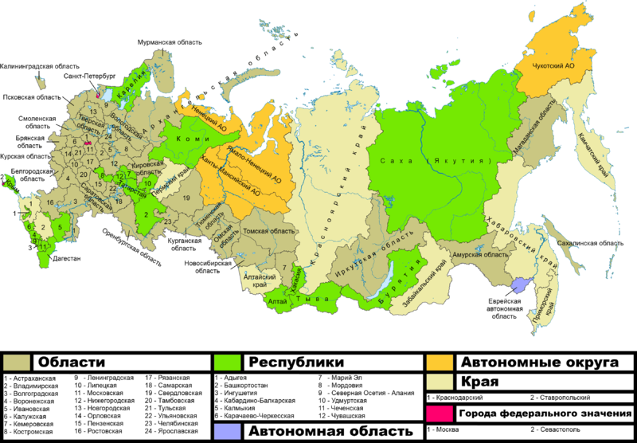
Administrativní členění RF

Slide 23
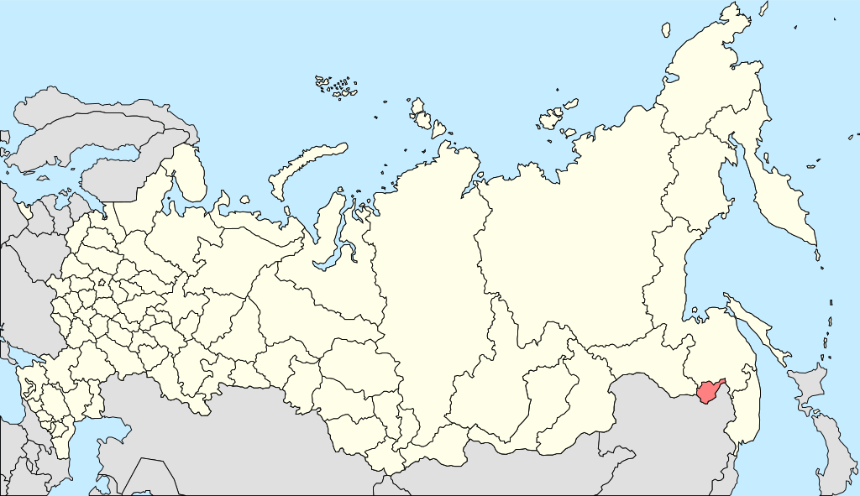
Židovská autonomní oblast

Slide 24
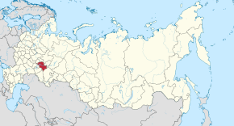
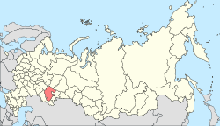
Problematika separatismu
Po rozpadu SSSR tendence některých států odtrhnout se
Tatarstán
Baškortostán
Čečensko
Řešeno smírnou cestou – Tatarstán, Baškortostán
V Čečensku válka

Slide 25
Terorismus
1995 Útok na nemocnici v Buďonnovsku
1999 Bombové útoky na obytné domy v Rusku
2002 Divadlo na Dubrovce
2004 Útok na školu v Beslanu
2010 Útok v moskevském metru
2011 Letiště Domodědovo
2013 Doprava ve Volgogradu
2017 Petrohradské metro

Slide 26
Obyvatelstvo
Počet obyvatel ke dni 1. 1. 2016:
146,5 mil. lidí (z toho v Krymském federálním okruhu 2,32 mil.)
Disproporce:
Počet mužů: 67,78 mil. (46,3%)
Počet žen 78,56 mil. (53,7%)
Průměrná délka života: 71,6 let (66,7 u mužů a 76,5 u žen)
Demografická krize: v posledních letech růst obyvatelstva (migrace, Krym)

Slide 27
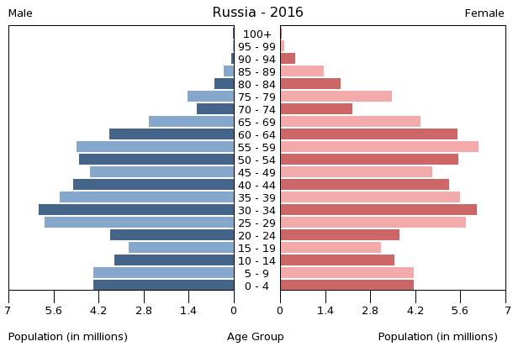
Rusko – věková pyramida

Slide 28
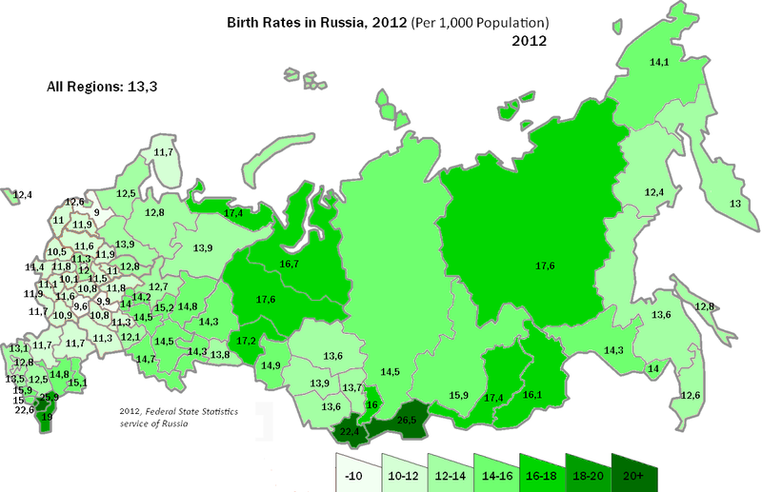
Porodnost dle regionů

Slide 29
Národnostní složení:
Rusové: 77,71 % (111 017 tis.)
Tataři: 3,72 % (5 311 tis.)
Ukrajinci: 1,35 % (1 928 tis.)
Baškirové: 1,11 % (1 585 tis.)
Čuvaši: 1,01 % (1 436 tis.)
Čečenci: 1,00% (1431 tis.)
Arméni: 0,83 % (1 182 tis.)
Ostatní nebo neuvedeno: 3,99 % (5 629 tis.) obyvatel
Téměř 200 národností a etnických skupin

Slide 30
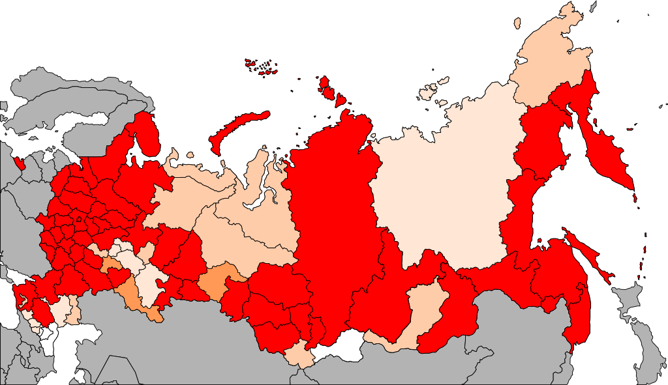
Podíl etnických Rusů v regionu

Slide 31
Náboženské složení
Ruská sčítání obyvatel se nedotazují na náboženské vyznání (přehled vychází z průzkumů)
pravoslavní – 73,6 % pokřtěných (20 % alespoň částečně praktikujících)
starověrci – 1,4 % (kolem 2 mil., kam patří hlavně Rusové, ale také Ukrajinci, Bělorusové, Karelové, Komi, Udmurti, Čuvaši a jiní)
muslimové – 7 %
katolíci – 1 % (Poláci, Litevci, Němci a jiní) • protestanti – 1 % • buddhisté – 1 % (kolem 900 tis.) • judaismus vyznává 1 % obyvatel • ateisté (v Rusku terminologicky často „agnostici“) přibližně 14 % obyvatel.

Slide 32
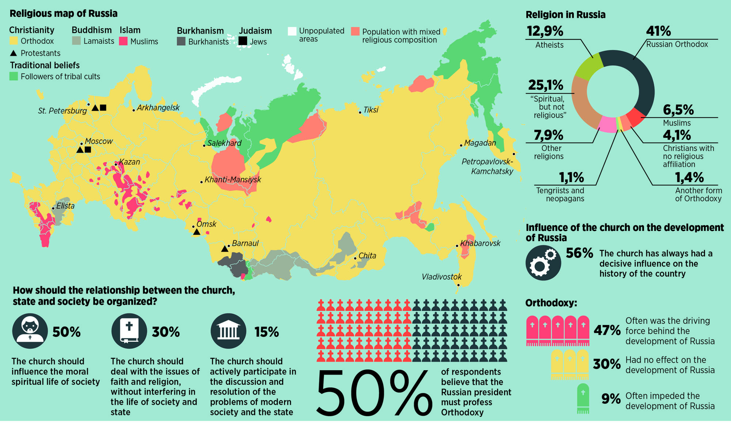
Regiony dle vyznání

Slide 33
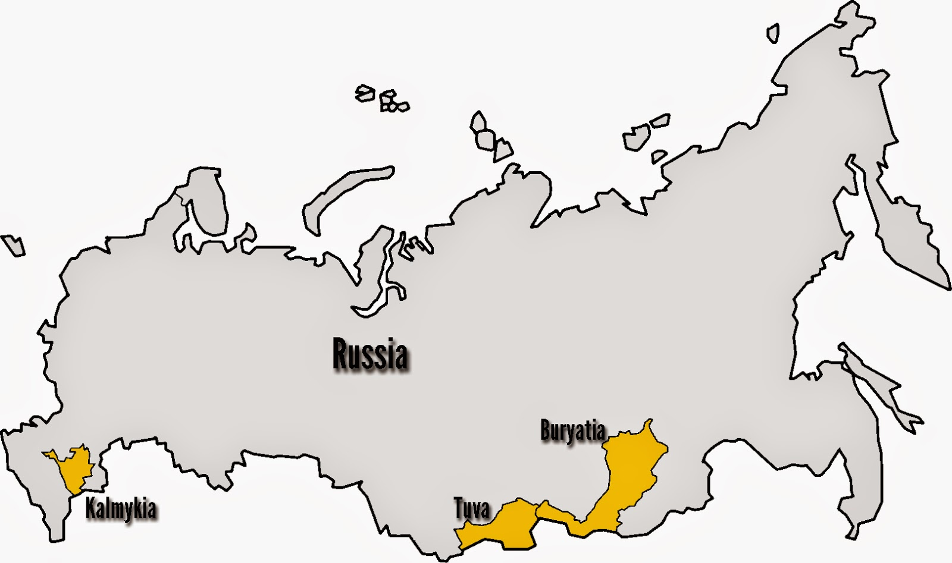
Ruské obyvatelstvo – budhistické regiony

Slide 34
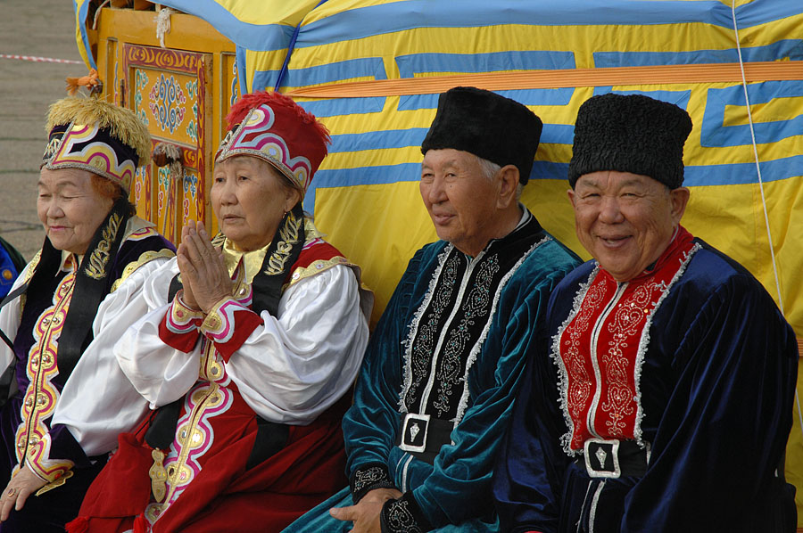
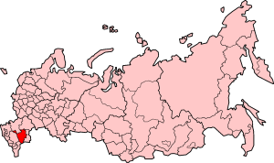
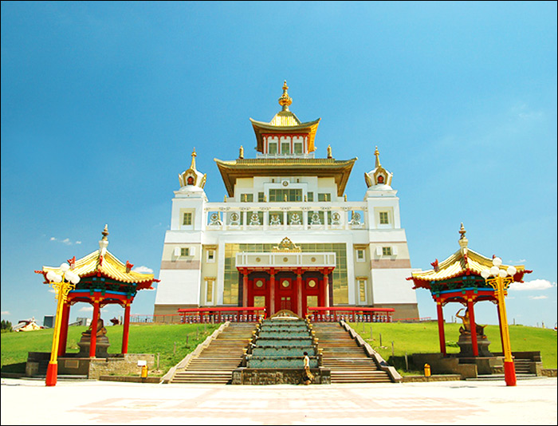
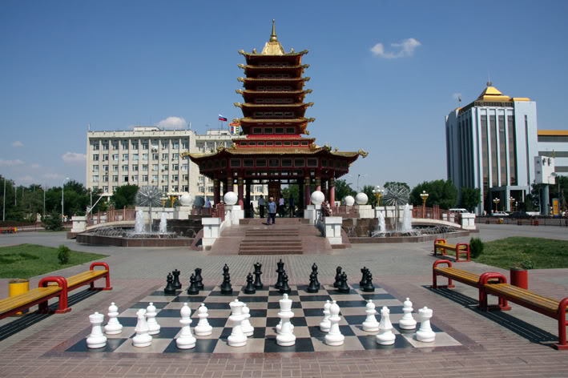
Kalmycko – budhistický region v Evropě

Slide 35
Problémy související s obyvatelstvem
Disproporce mezi ženami a muži (mužů výrazně méně)
Alkoholismus
Opatření:
omezení prodeje v nočních hodinách
Kontroly věku
2011 – pivo klasifikováno jako alkohol (předtím potravina)
Alkohol se nesmí inzerovat
Otázka zvýšení daní (protialkoholní kampaně) – nese riziko vzniku černého trhu, domácí výroby
Migrace z oblasti střední Asie

Slide 36
Rusko po roce 1991
Rozpad SSSR – „ukončení tisíce let autokracie“
Cílem – Rusko jako demokratický stát s tržním hospodářstvím
1989 - Založena nevládní organizace Memorial
Monitoring zločinů komunistické éry
Staré struktury si uchovaly vliv, poklidný přechod
Upadající průmysl, nevýkonné zemědělství – měla pozvednout reforma Jegora Gajdara
1991=1992 tři hlavní reformy
Liberalizace obchodu, liberalizace cen, privatizace
Skokové zvýšení cen potravin – až o 300 %
Inflace, znehodnocení úspor

Slide 37
Ekonomická situace 90- léta
Chaotická 90. léta - problematika privatizace, odpor ruského parlamentu
Podniky často přebírají lidé napojení na předchozí režim
Vysoká míra korupce, přetrvává nadále
Vznik oligarchie
Michail Chodorkovský
Nedostatek konkurenceschopných technologií
Závislost na prodeji surovin
Nebezpečné tržní prostředí pro zahraniční investice

Slide 38
Transformace ekonomiky
Dvě varianty ozdravení ekonomiky/ přechodu na trh
Gradualistická X šoková terapie
Ekonom Anatolij Čubajs – „otec ruské privatizace“
První fáze privatizace 1991-94 – období právního chaosu
Víra v sílu trhu
Obytné prostory a maloobchod
Poté kuponová privatizace – československý model
Zprivatizováno pře 16000 podniků – často vedeny sovětským způsobem, krach
Absence střední třídy a zahraničních investorů
Druhá fáze 1994
Otevřený prodej podniků podle tržní ceny
Problém státní pokladny – podniky často měnila za nevratné půjčky
Např. 1995 Banka MENATEP získala Jukos
Provázeno vážnou krizí
Např. 1989 příjem jednotlivce 43 % příjmu v USA, 1995 10 %

Slide 39
Krize 1998 a následná stabilizace
kolaps asijských trhů 1997
Pokles cen surovin
Vytvoření černého trhu a dolarové ekonomiky
2000-2002 růst – pomohla tomu deregulace, která podpořila malé a střední podniky
2000-2008 – růst cen surovin – to se pozitivně odrazilo v ruské ekonomice (HDP růst cca 7 % ročně)
Počet obyvatel žijící na hraně chudoby
z 30 % v 2000 na 14 % v 2008
Splácení zahraniční dluhů
2007 – Světová banka označila Rusko za velmi stabilní

Slide 40
Surovinové zdroje a energetika
Rusko je důležitým dodavatelem zemního plynu pro velkou část Evropy.
Hlavním těžené suroviny: zemní plyn, ropa, uhlí, nikl
Rusko má největší rezervy zemního plynu na světě.
Další významné suroviny: zlato, diamanty, titan…
společnosti, zaměřené na těžbu ropy: Rosněft, Lukoil, Sibněft a další.
Gazprom - plynárenský gigant, největší firma zabývající se těžbou plynu na světě,
Příjmy z ropy a plynu z velké části kryjí státní rozpočet RF

